Slide 1

Resultados del proyecto

Slide 2
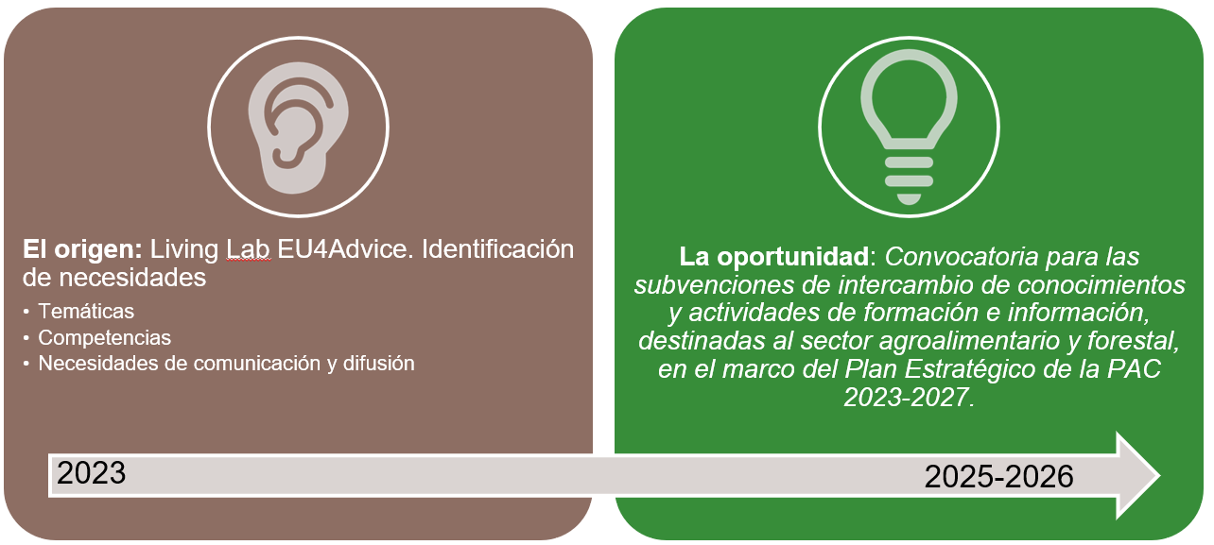
EU4ADVICE: origen de la RIA-CCC
¿Quién está asesorando en canales cortos, qué se necesita para hacerlo mejor y cómo?

Slide 3
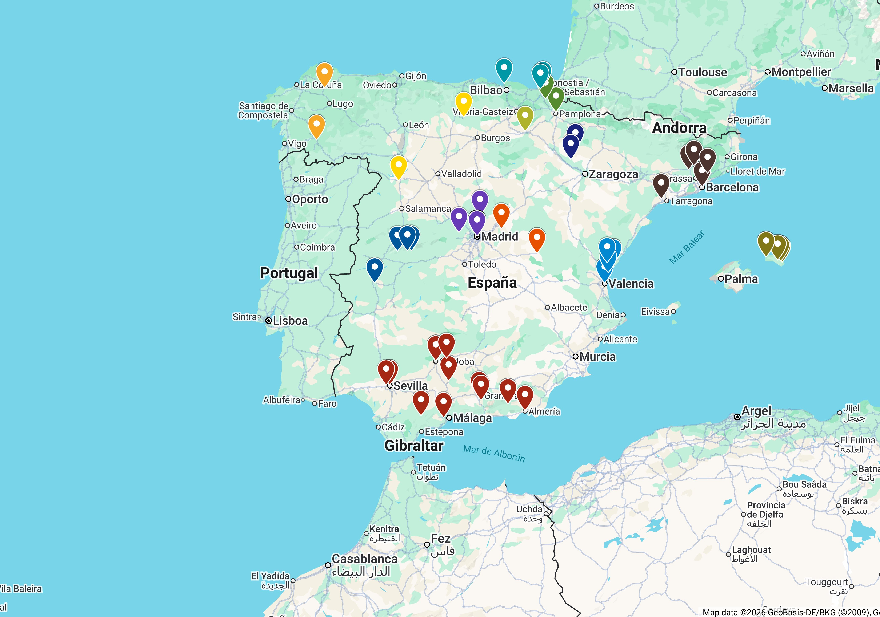
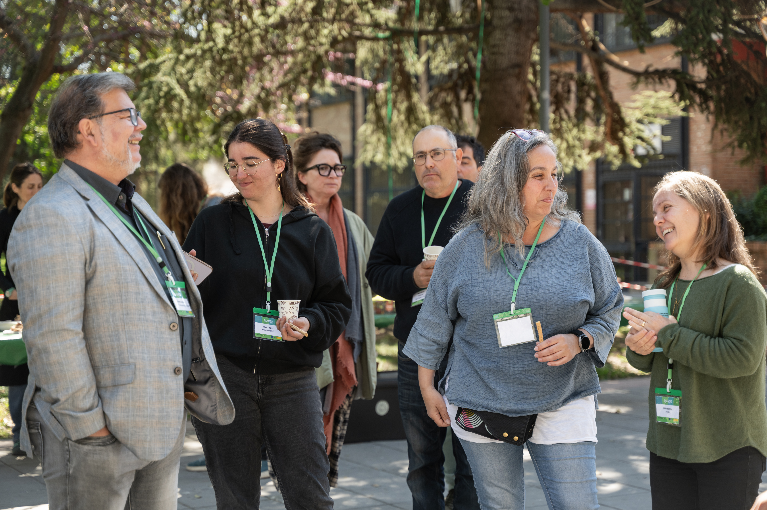
Visibilización y reconocimiento

Slide 4
RIA-CCC · Cronograma de actividades Abril 2025 – Junio 2026
Periodo 1
Periodo 2
Red y plataforma
Formación online
Presenciales
Internacional y productores
Comunicación
★ Hito clave
Actividad
Periodo 1 · Abr–Ago 2025
Periodo 2 · Sep 2025 – Jun 2026
Abr
May
Jun
Jul
Ago
Sep
Oct
Nov
Dic
Ene
Feb
Mar
Abr
May
Jun
Red y
plataforma
A1
Identificación de asesores
A2
Jornada virtual de lanzamiento
A3
Hub digital / plataforma
Formación
online
A4
Cafés de innovación (×4)
A5
Seminarios técnicos (×4)
Actividades
presenciales
A6
Visitas de campo (Navarra + Andalucía)
A9
Encuentro restauración colectiva (La Vera)
A13
Seminario estatal (Madrid)
★
Internacional
y productores
A7
Encuentro virtual internacional
A8
Encuentros virtuales productores (×2)
Comunicación
y difusión
A10
Podcast "Re-evoluciona el Canal" (10 ep.)
A11
Cápsulas multimedia (×9)
A12
Vídeo difusión del proyecto
Fundación Entretantos · Cofinanciado por la Unión Europea (FEADER 43%) y MAPA (57%) · PAC 2023–2027 · ria-ccc.org

Slide 5
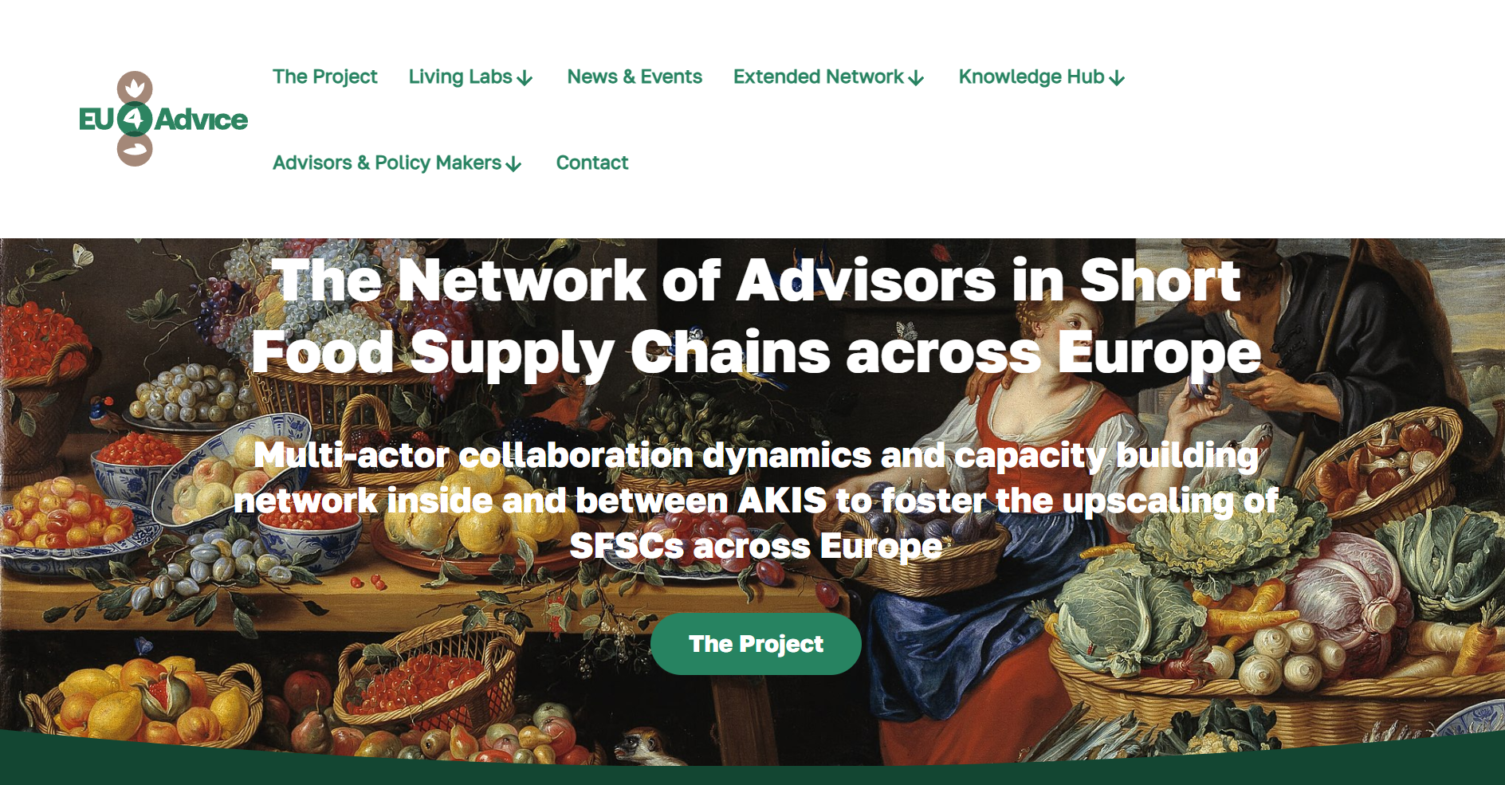
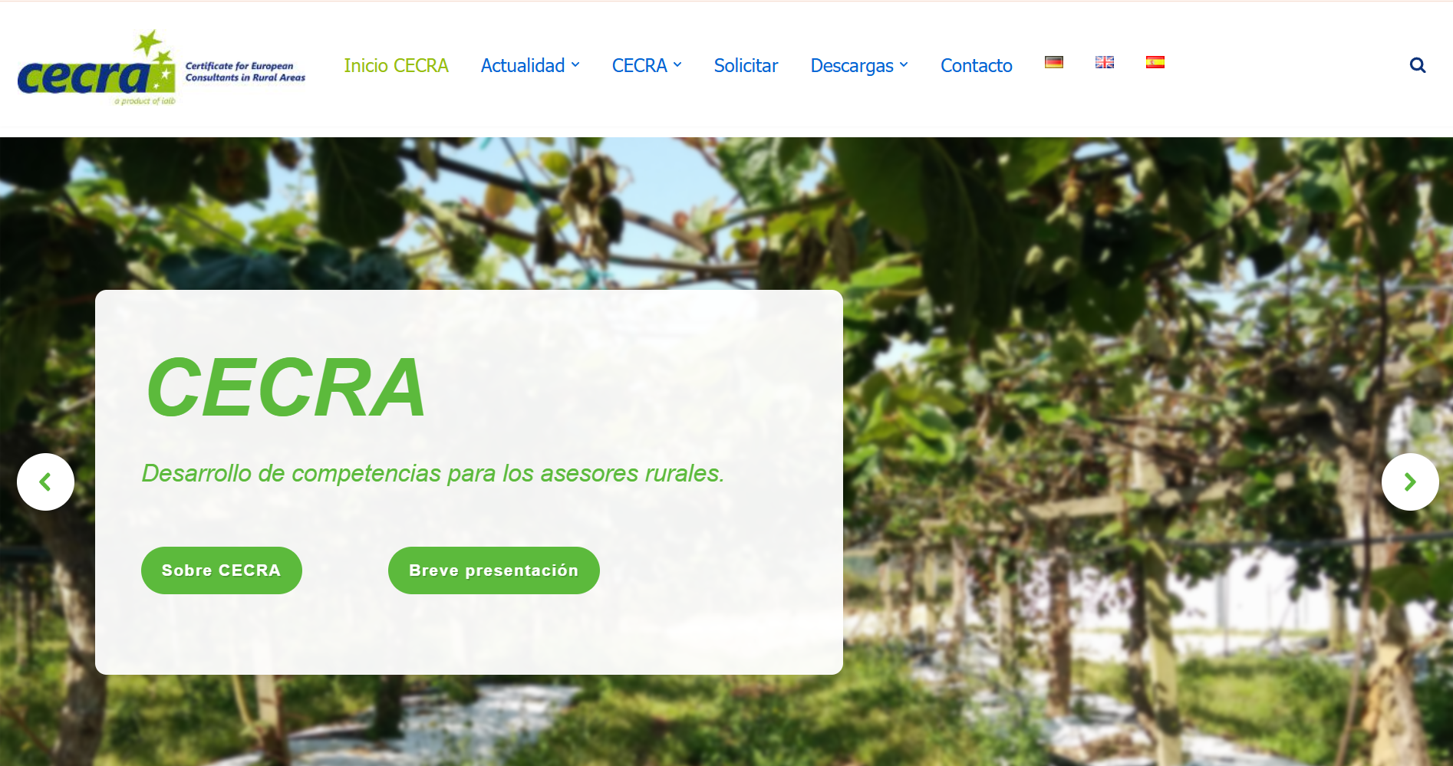
Recorrido por las actividades
1º seminario técnico: Dispositivos europeos de formación
…casi en su totalidad orientados al asesoramiento productivo... excepto:
Los CCC: la pieza del AKIS que faltaba

Slide 6


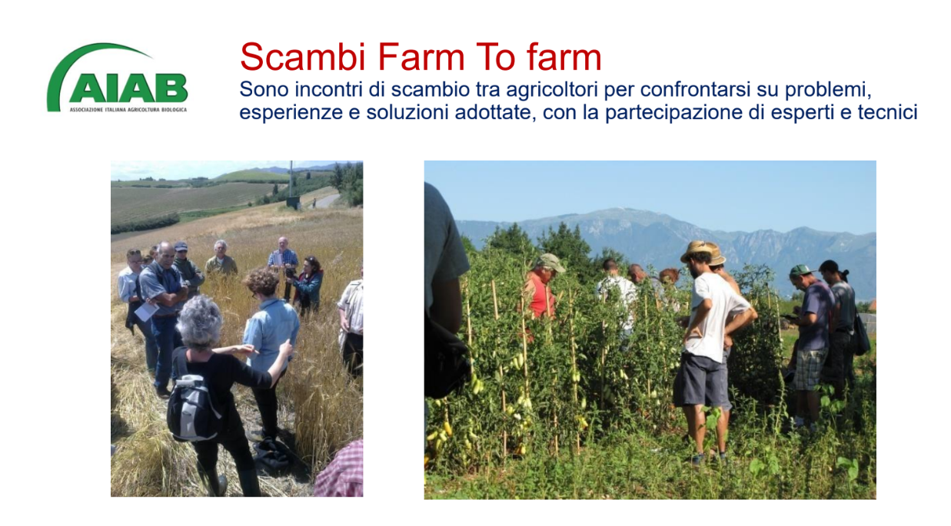
Recorrido por las actividades
Encuentro virtual internacional
El asesoramiento en CCC en otros países:
Reconocimiento institucional, sistemas de acreditación y financiación estable
Modelos que funcionan y podemos adaptar

Slide 7
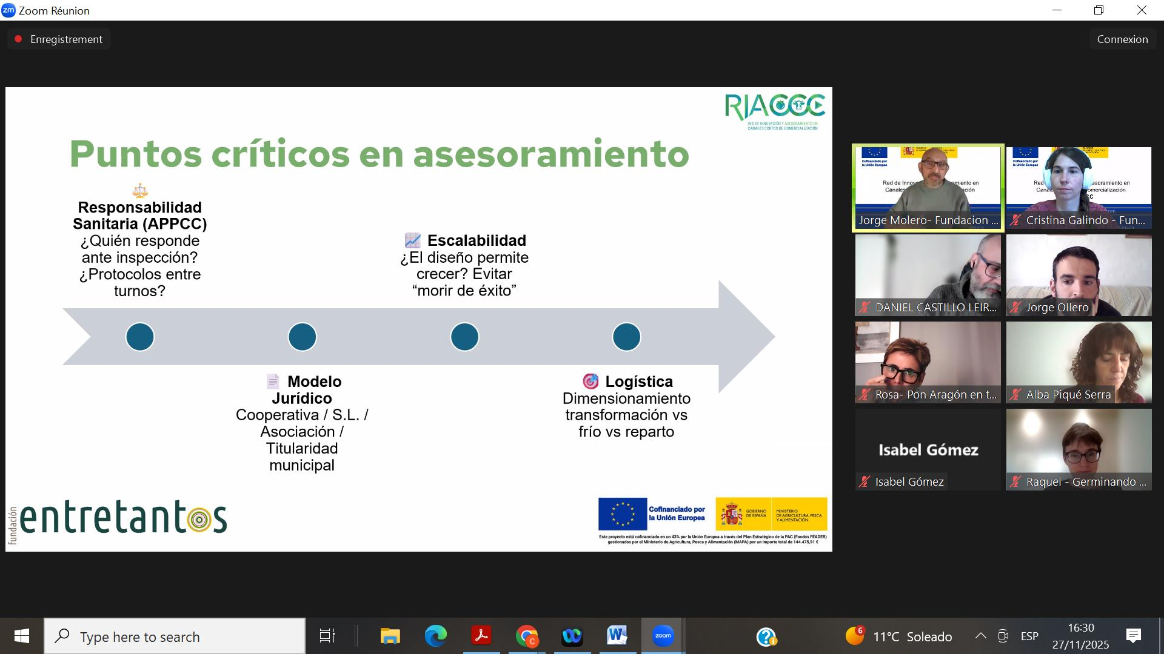
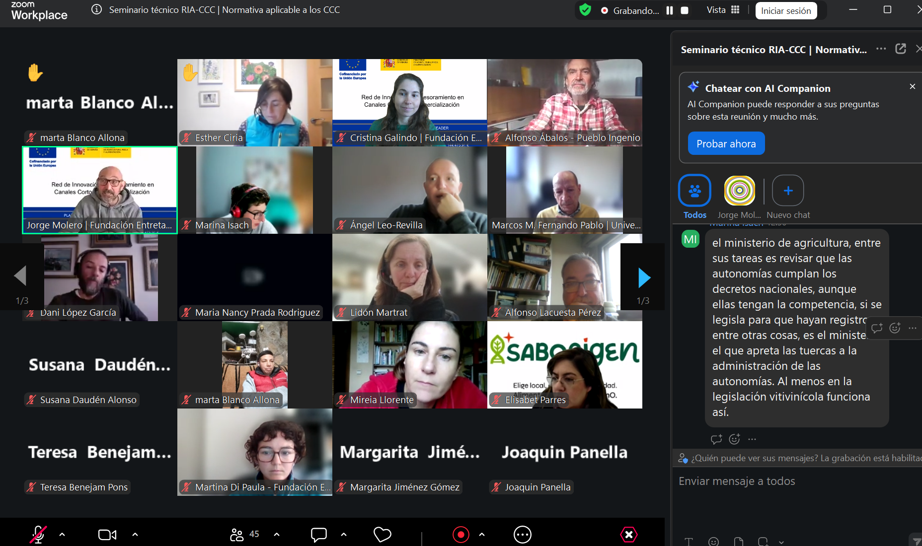
Recorrido por las actividades
Cafés de innovación
Asesoramiento para Infraestructuras compartidas:
facilitación, confianza y gobernanza
Trabajo colectivo previo a los seminarios
técnicos con expertos

Slide 8

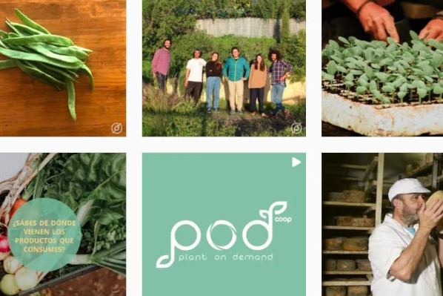
Recorrido por las actividades
2º seminario técnico: Logística y Digitalización
El discurso agrotech vs la realidad de los CCC:
80% de la operativa sin cubrir por las herramientas existentes
Requiere inversión pública - un bien común por construir

Slide 9

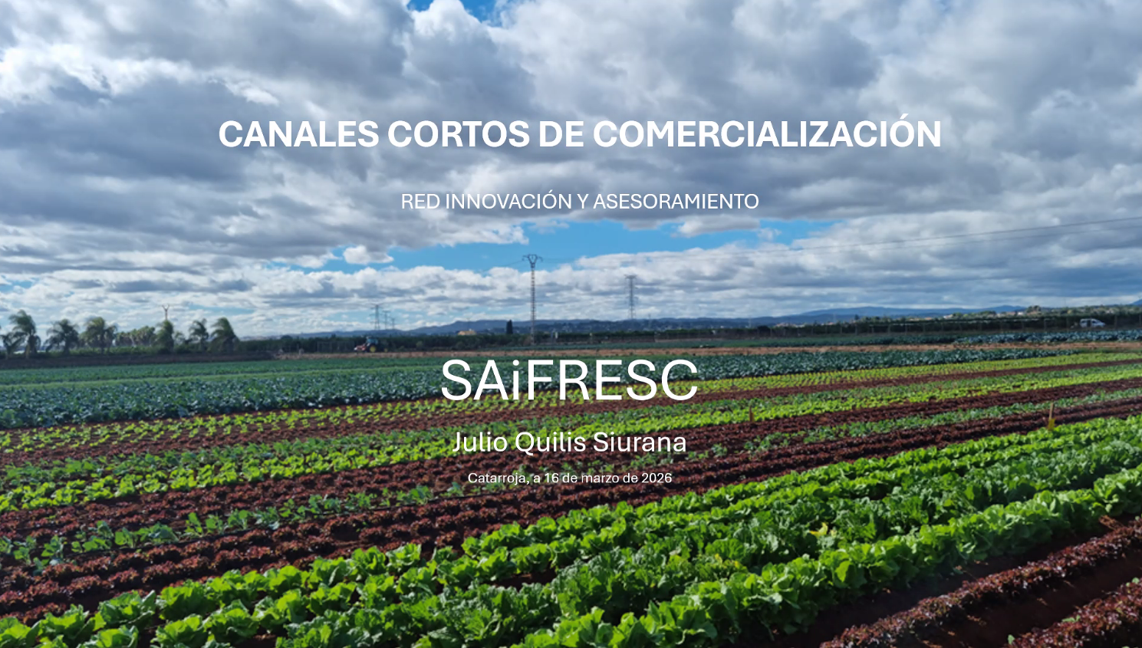
Recorrido por las actividades
Encuentros virtuales con productores y productoras
Cooperar para llegar donde
no llega la iniciativa individual
Crecer no siempre es el objetivo
¿cómo acompañar desde el asesoramiento?

Slide 10
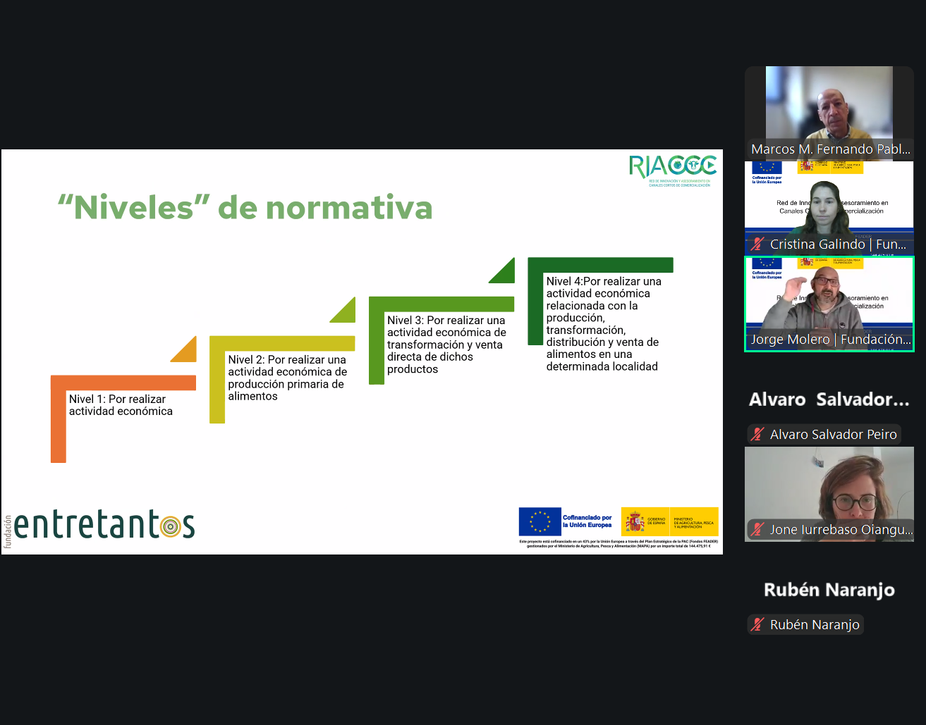
Recorrido por las actividades
3º seminario técnico: Normativa aplicable a canales cortos
La complejidad del marco normativo y sus niveles
La fragmentación entre comunidades autónomas genera una inseguridad jurídica
Existen márgenes de flexibilidad que requieren conocimiento especializado y voluntad política
Asimetrías estructurales con respecto a las cadenas largas

Slide 11
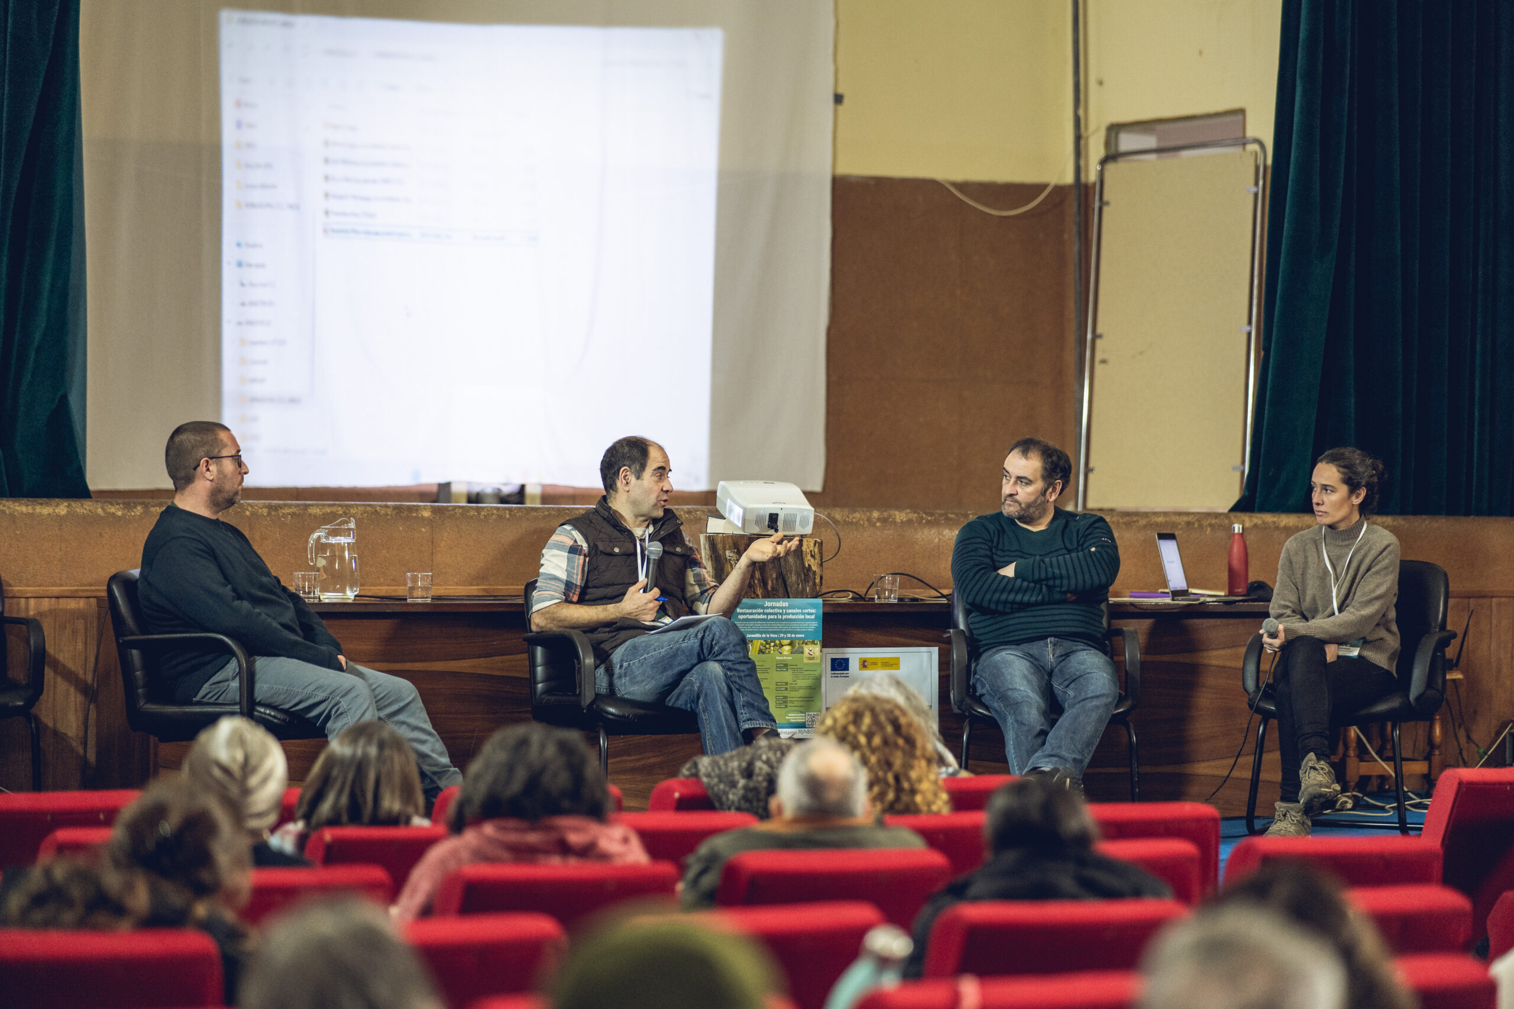
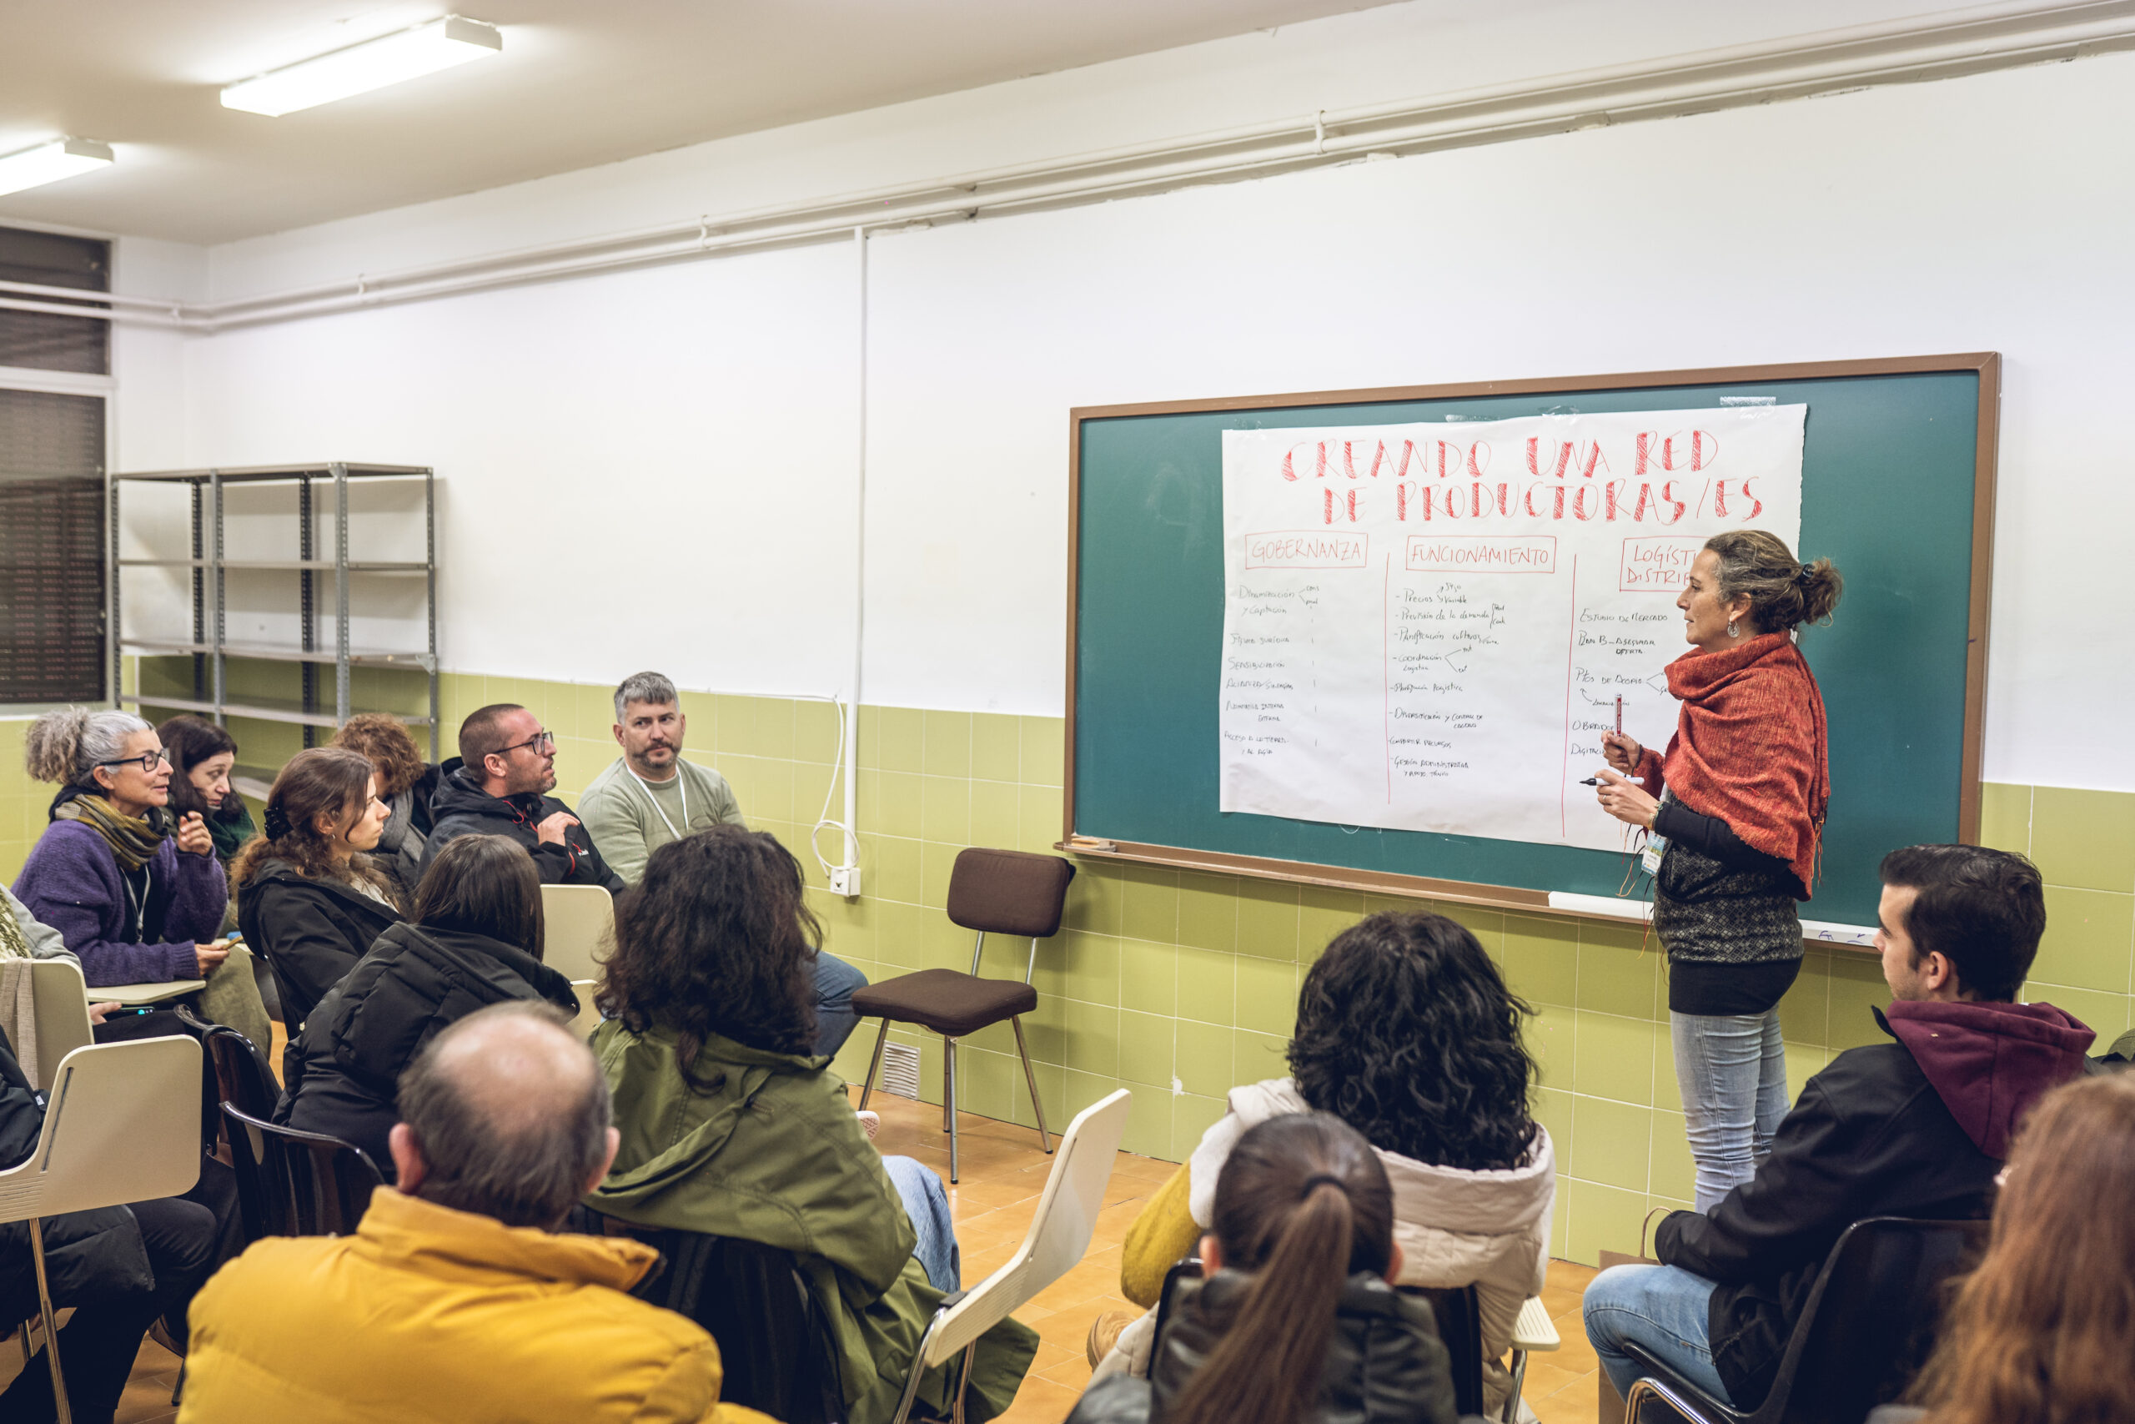
Recorrido por las actividades
1º encuentro presencial : La Vera, Extremadura
La restauración colectiva como palanca para la transición de los sistemas alimentarios
El rol clave de los municipios cuando hay voluntad política
Obstáculo: falta de instrumentos concretos y asesoramiento

Slide 12
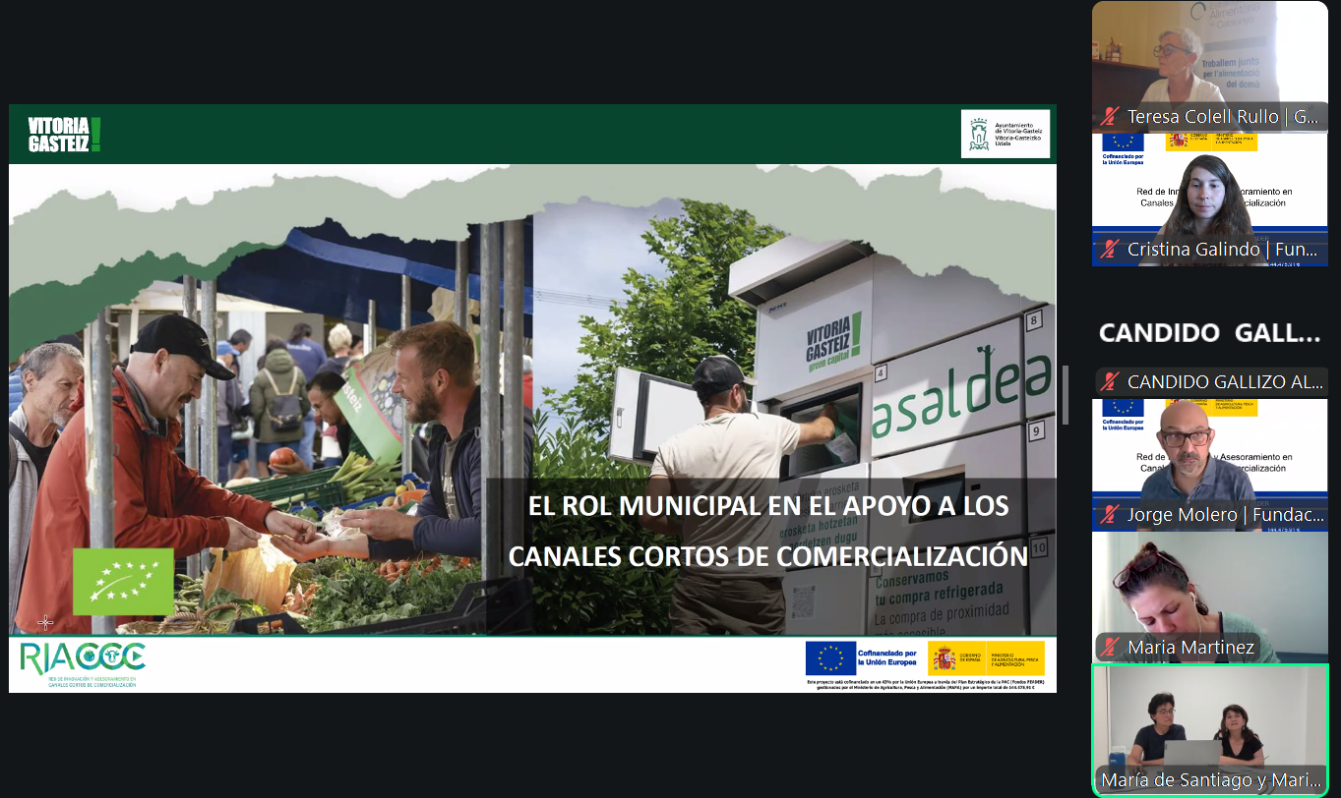
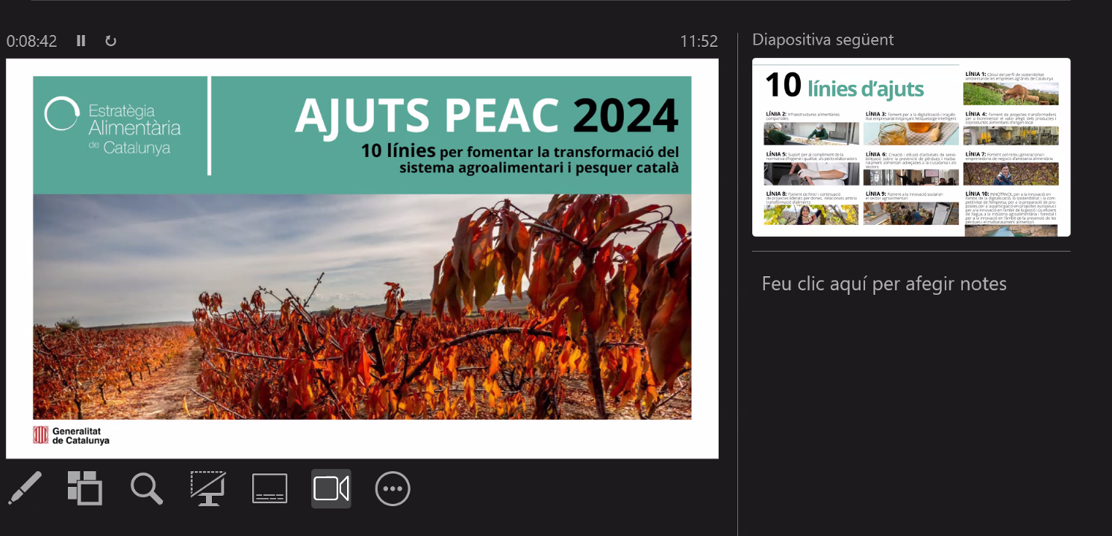
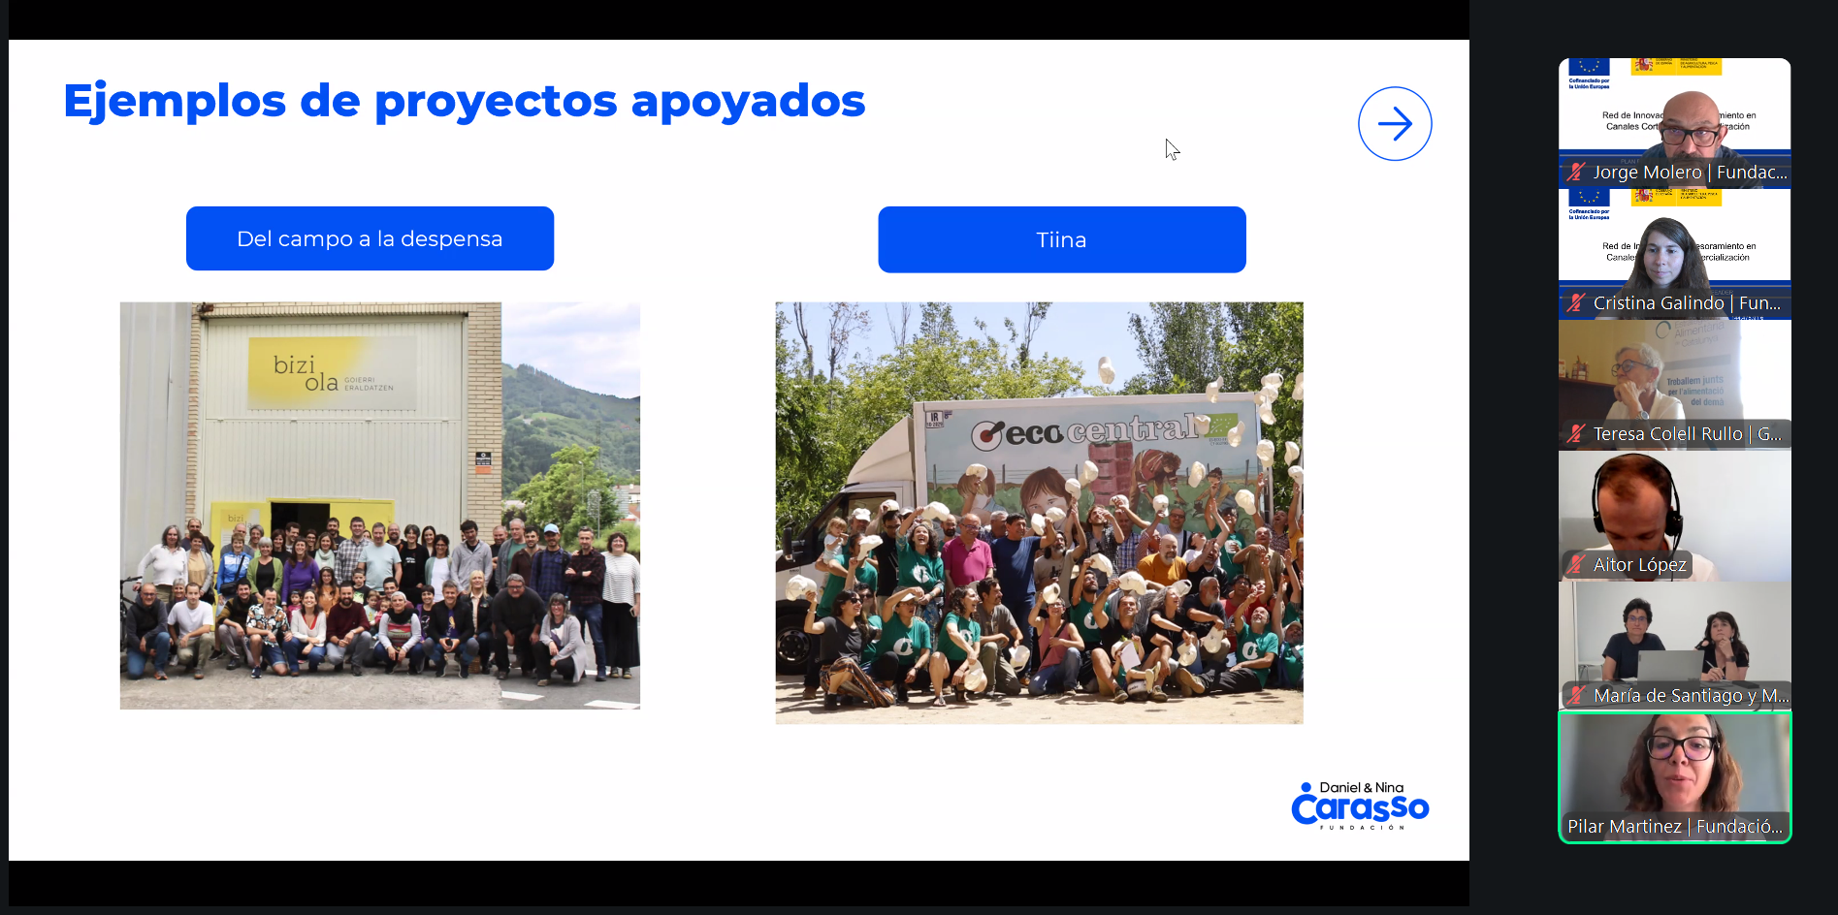
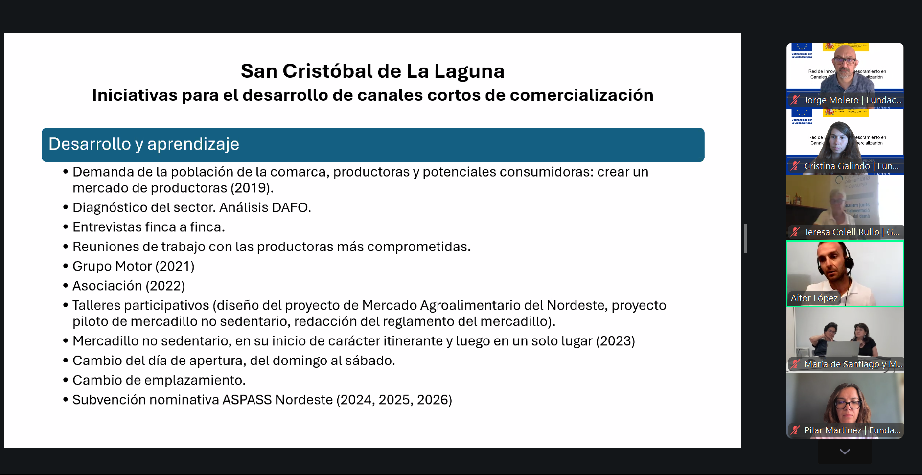
Recorrido por las actividades
4º seminario técnico: Financiación y recursos públicos
Ecosistema amplio de financiación pública para CCC
¿Cómo asegurar que llegue a los pequeños operadores?

Slide 13
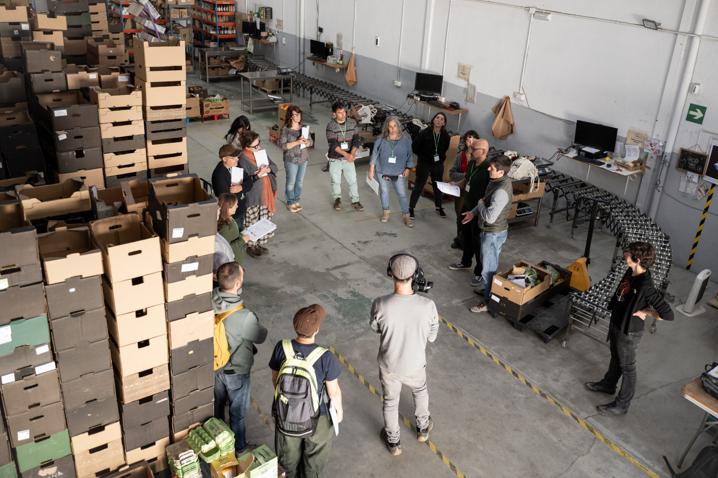
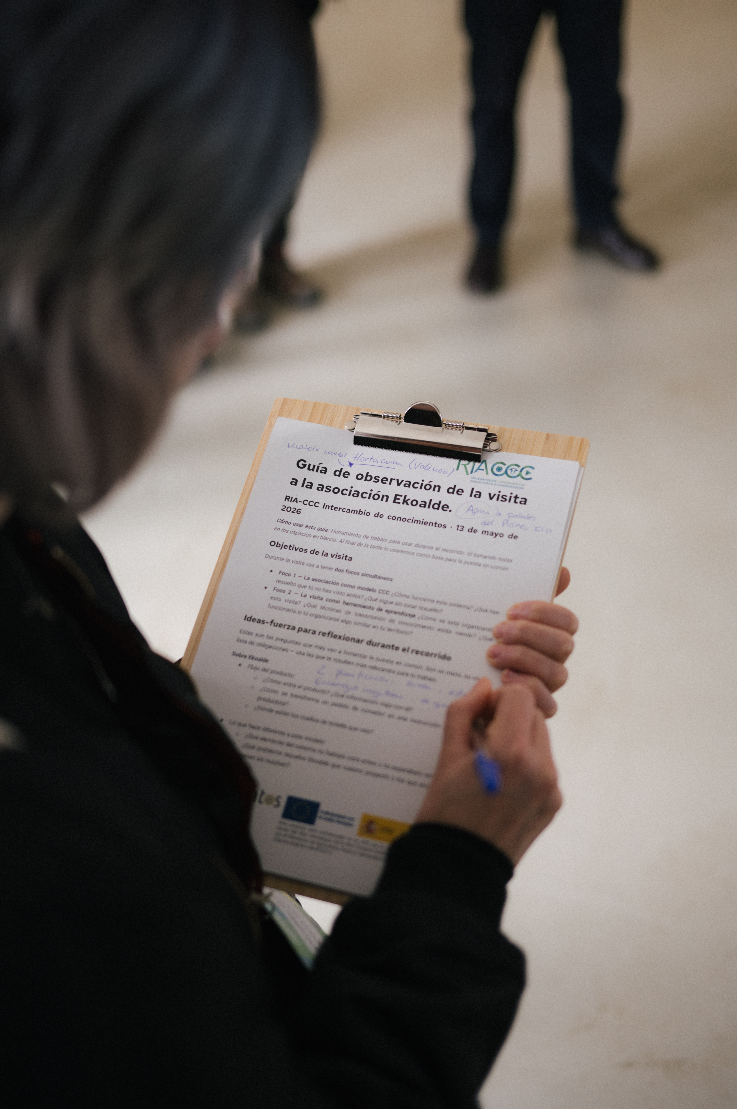
Recorrido por las actividades
Visitas de Campo: Valle & Vega y Ekoalde
Diseño metodológico para las visitas de campo

Slide 14
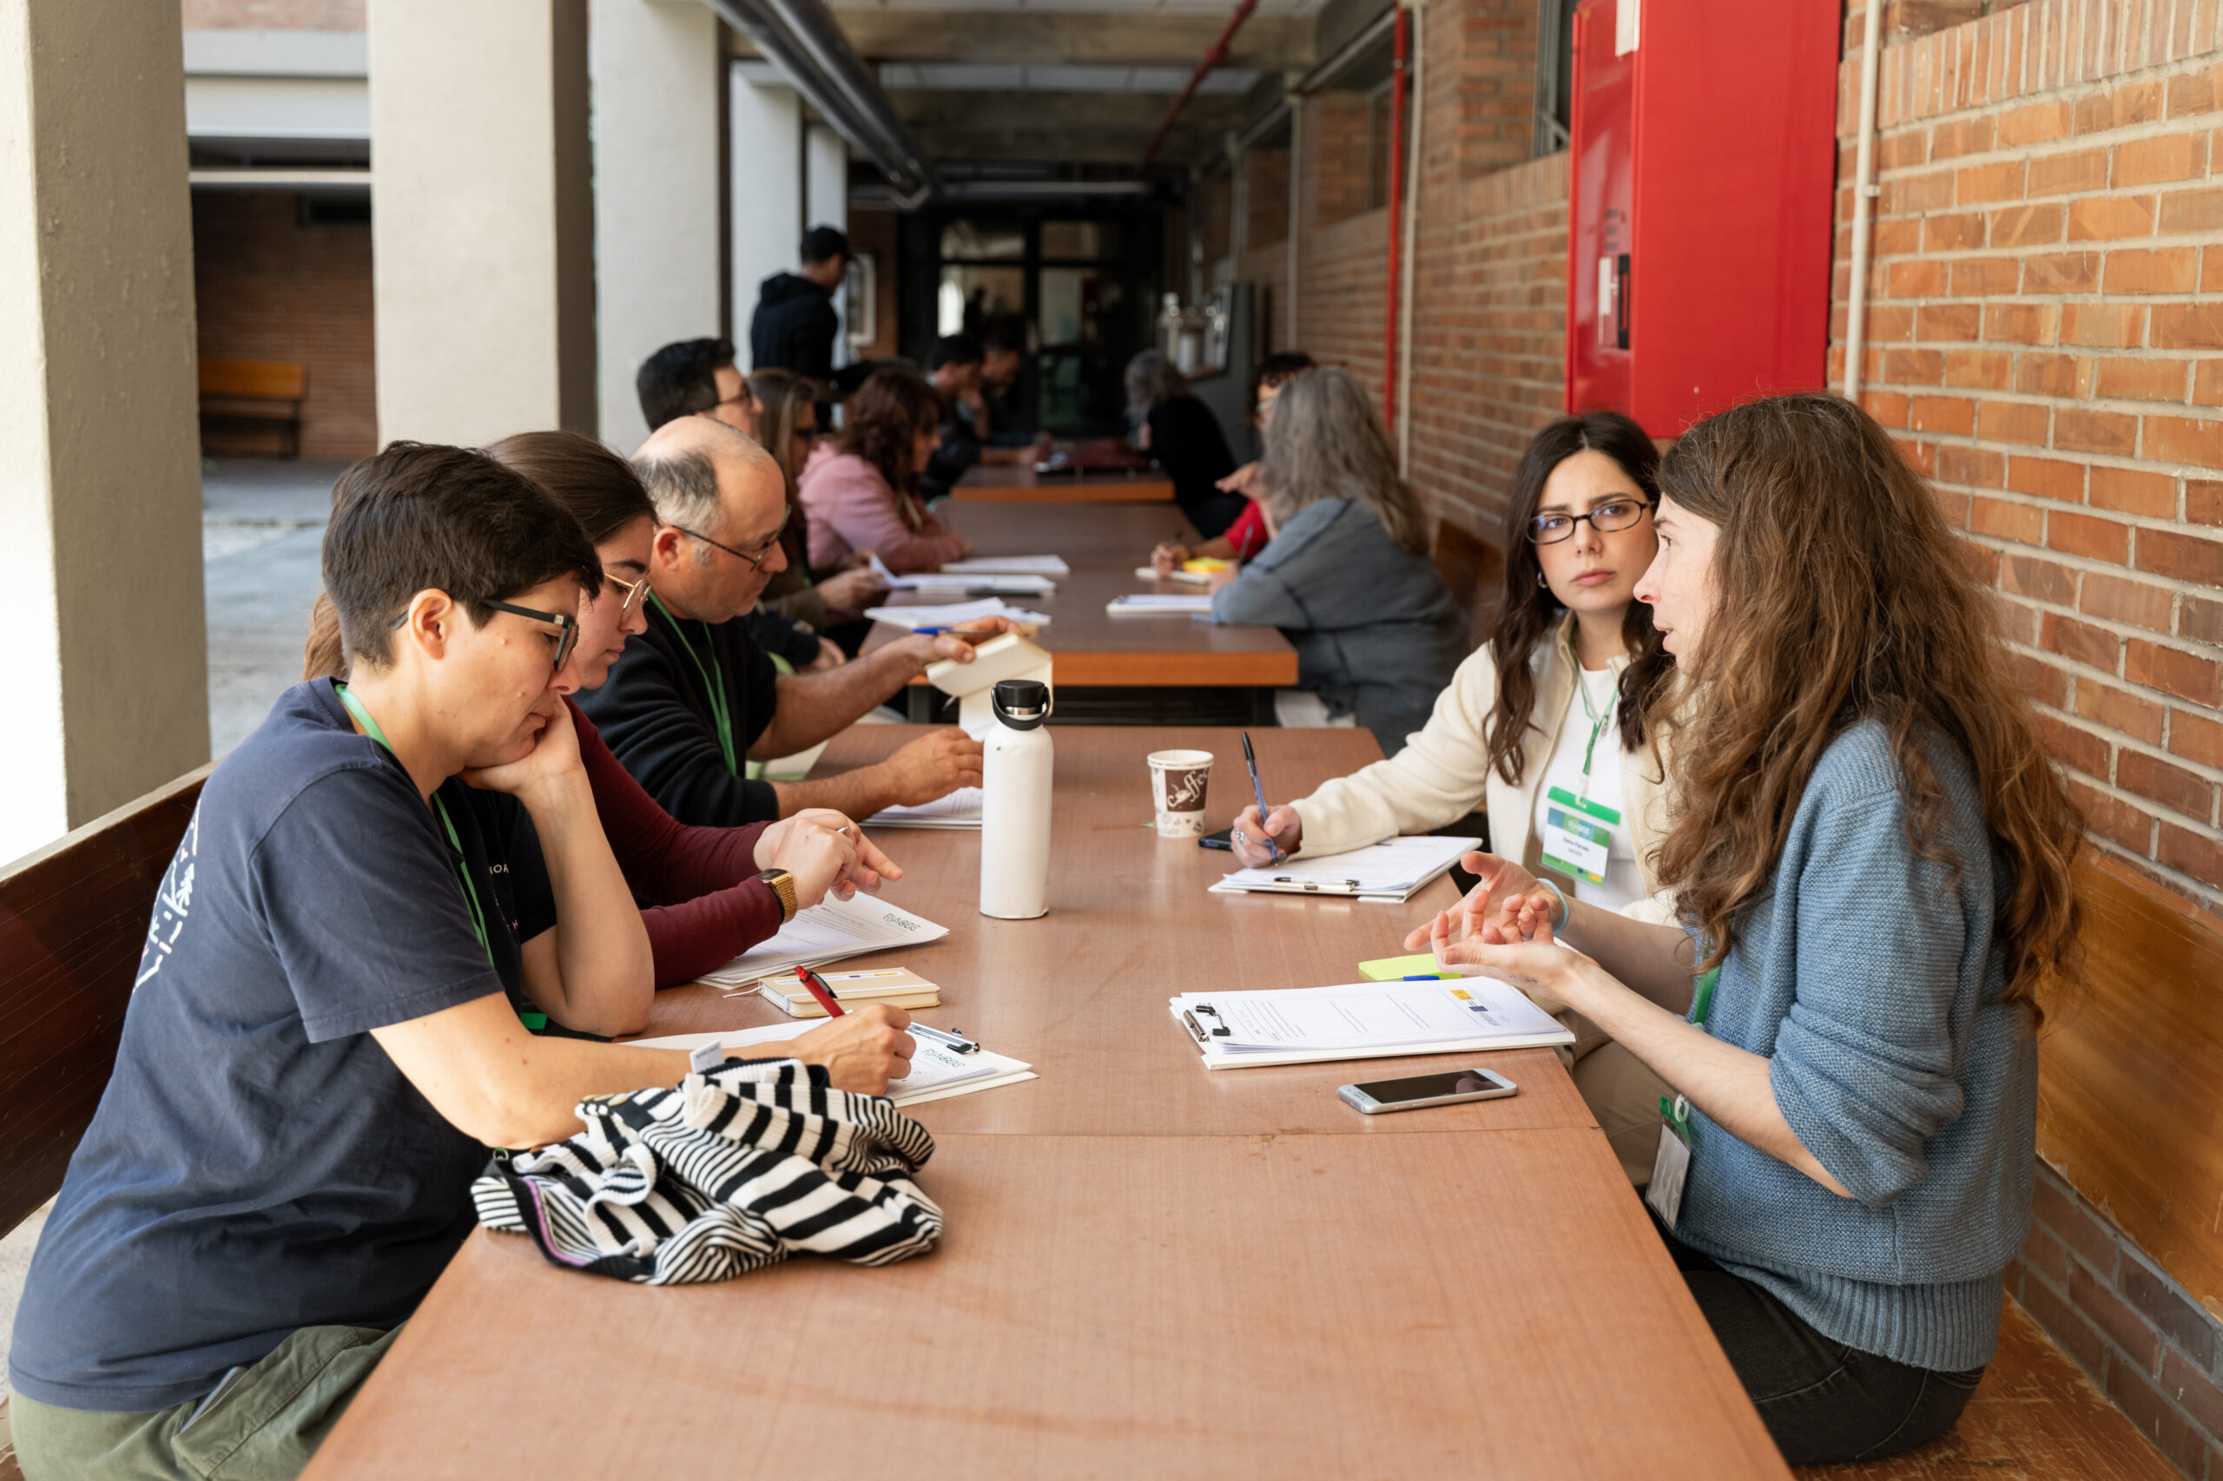
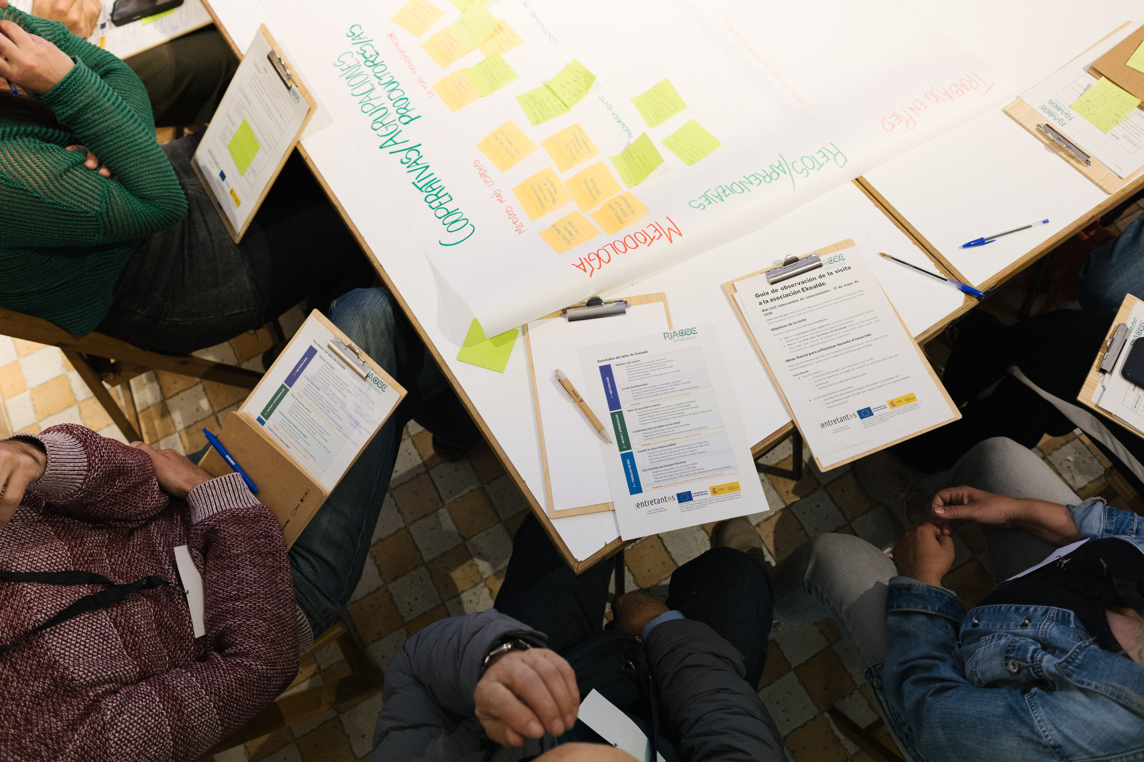
Recorrido por las actividades
Talleres participativos: Granada y Pamplona
Diagnóstico colectivo riguroso :
Continuidad permitiendo añadir, matizar y priorizar
desde la perspectiva territorial e interterritorial

Slide 15
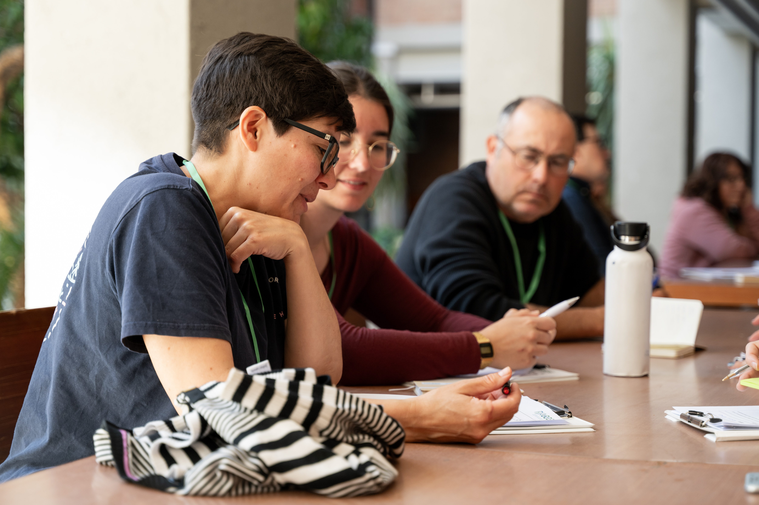
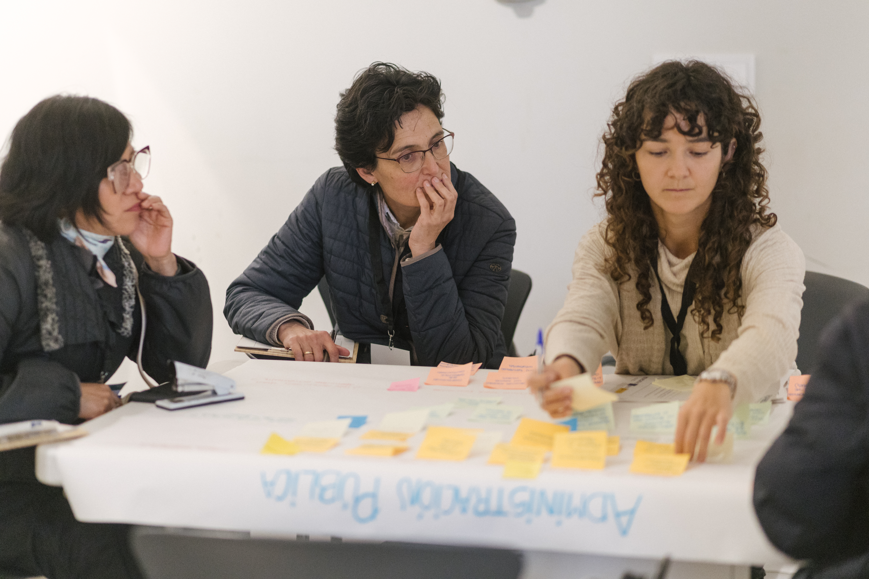
Recorrido por las actividades
Talleres participativos: Granada y Pamplona
El complejo sistema del asesoramiento en canal corto → retos que se escapan del asesor individual y que requieren una intervención coordinada a nivel de política pública

Slide 16
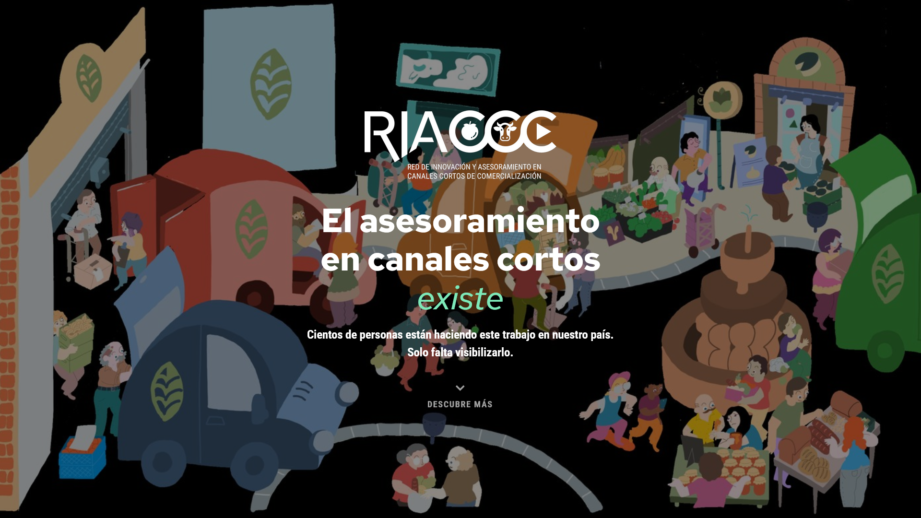
¿Quién está asesorando en canales cortos, qué se necesita para hacerlo mejor y cómo?
Aprendizajes
Metodologías
Observación activa
Creación de conocimiento colectivo
¿seguimos?

